Slide 1

概率与数理统计
对象：北航高等理工学院本科生
教材：概率与数理统计（第2版）
作者 何书元（北大，首师大）
高等教育出版社
概率统计与随机过程习题解集
邢家省，机械工业出版社
授课：北航软件学院李卫国
liwg@buaa.edu.cn

Slide 2
前 言
概率论是研究随机现象统计规律的一门数学学科。
1. 确定性现象和不确定性现象.
2. 随机现象:
抛硬币，骰子，扑克，
赌马，抛绣球，抽奖，
发导弹打飞机，交通事故，…
3. 统计规律:
大量重复观察所呈现出的规律

Slide 3
第一章 概率的定义
§1.随机事件与样本空间
  1、随机试验（简称试验）—— E
(1) 可在相同的条件下重复试验;
(2) 每次试验的结果不止一个，但能事先确定所有可能出现的结果;
(3) 在一次具体试验之前，不能确定究竟会出现哪一个试验结果。

Slide 4
随机试验举例:
E₁: 抛一枚硬币，观察正反面
E₂: 在区间（0，1）中任意投一质点，观察其落点
E₃: 掷一枚骰子，观察出现的点数
E₄: 观察电话交换台在一分钟内接到的呼唤次数.
E₅: 在一批灯泡中任取一只, 测试它的寿命.

Slide 5
2、 随机事件 —— A, B, C
在随机试验E中可能发生的各种结果，称为随机事件。
请大家以掷骰子为例，举出各种可能的随机事件：
怎样建立随机事件的数学模型？
样本点，样本空间
基本事件，复合事件：
必然事件，不可能事件

Slide 6
样本空间
定义 1 随机试验 E 的全部样本点组成的集合，称为 E 的样本空间，记为 S 。样本点用 ω 表示.
随机事件是 S 的子集。
样本空间的分类:
1. 离散样本空间: 样本点为有限个或可列个.
例如 E₁, E₄等.
2. 无穷样本空间:样本点在区间或区域内取值.
例如 质点位置，灯泡的寿命{t|t≥0}.

Slide 7
随机事件
定义 2 样本空间S的子集称为随机事件, 简称事件. 在一次试验中, 当且仅当这一子集中的一个样本点出现时, 称这一事件发生.
基本事件:
由一个样本点组成的单点集. 如:{H},{T}.
复合事件： 由两个或两个以上的基本事件复合而成的事件为复合事件. 如: E₃中掷出“双” = { 2, 4, 6 }
必然事件：样本空间S是自身的子集，在每次试验中总是发生的，称为必然事件。必然事件记为 S。
不可能事件：空集φ不包含任何样本点, 它在每次试验中都不发生，称为不可能事件。不可能事件记为φ。

Slide 8
例1. 试确定试验E₃中样本空间, 样本点的个数, 并给出如下事件的元素:
事件A₁ = 掷出“双”
事件A₂ = 掷出“单”
事件A₃ = 掷出“大的双数”
例2. 抛掷两枚硬币。
写出其样本点和样本空间，
举出三个随机事件的例子

Slide 9

3、事件的关系与运算
1. 包含关系和相等关系:
若事件A发生必然导致事件B发生,则称件B包含事件A,
记作A⊂B.
若A ⊂ B且A ⊃B, 即A=B, 则称A与B相等.
B
A
S

Slide 10
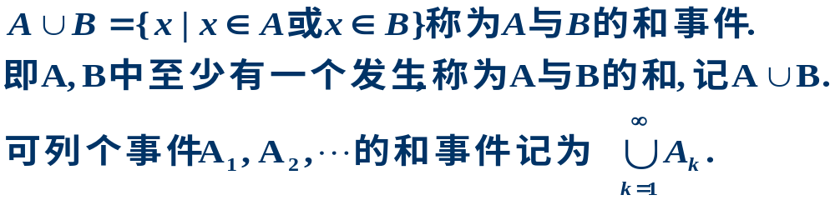

2. 事件的和
A
B
S

Slide 11
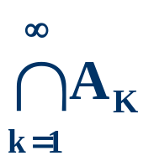

3. 事件的积
事件A ∩ B = {x| x ∈ A 且 x ∈B } 称 A与B 的积，
即事件A与B同时发生. A∩ B 可简记为AB.
类似地, 事件 为可列个事件A₁, A₂, ... 的积.
A
B
S

Slide 12


4. 事件的差
事件A-B ={x| x∈A且x∉B } 称为A与B的差.
当且仅当A发生、 B不发生时事件A-B发生。
显然: A-A=φ, A- φ=A, A-S= φ
s
A
B

Slide 13


5. 事件的互不相容(互斥)
B
A

Slide 14

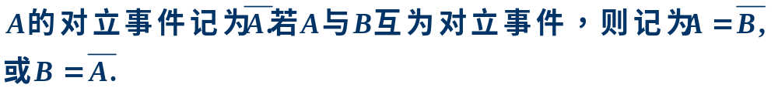
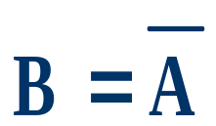
6. 对立事件 (逆事件)
B
A
S

Slide 15



7. 事件的运算律
交换律:
结合律:
分配律:
对偶律:

Slide 16
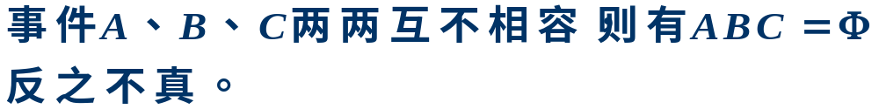
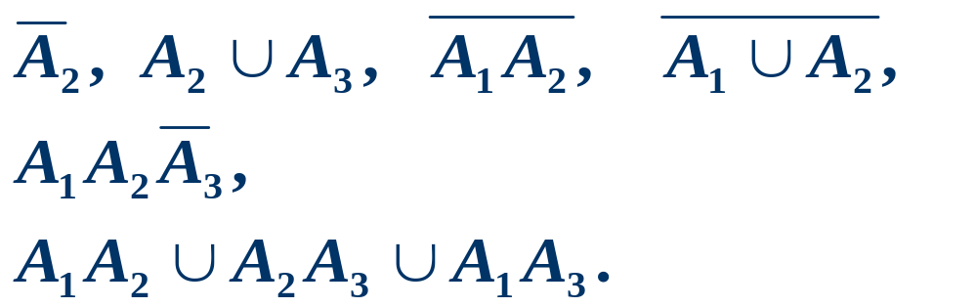
例2. 证明
例3. 甲、乙、丙三人各射击一次，
A₁、 A_{2、} A₃分别表示甲、乙、丙射击命中目标，
请表述下列事件所表示的结果：

Slide 17
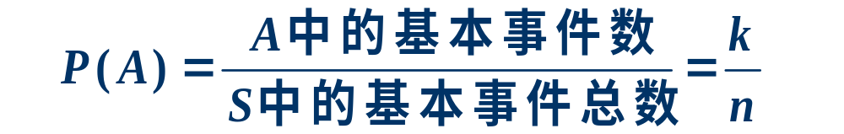
§2 概率的定义与性质
一、 古典概率模型
古典概型的两个特点:
(1) 样本空间中的元素只有有限个;
(2) 试验中每个基本事件发生的可能性相同.
例如: 掷一颗骰子, 观察出现的点数.
概率的古典定义:
对于古典概型, 样本空间S＝{ω₁, ω₂, … , ω_{n}}, 设事件A包含S的 k 个样本点，则事件A的概率定义为

Slide 18
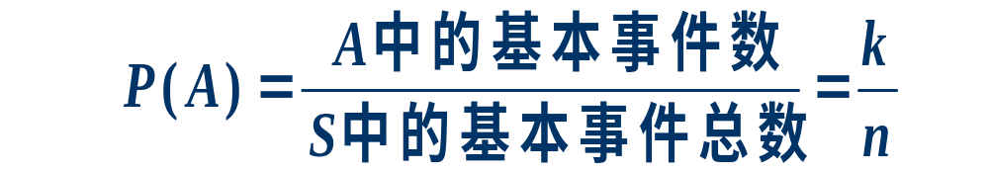
古典概型的解题步骤:
(1) 选取适当的样本空间S, 使它满足有限等可能的要求, 且把事件A表示成S的某个子集.
(2) 计算样本点总数n及事件A包含的样本点数k.
(3) 用公式计算:

Slide 19
例1. 从6女16男中，选出11人的理事会.
求: (1) 3女当选的概率;
(2) 6个女教授都当选的概率.
例2. 设52张牌，随机地均分给4家，
求每家都是“同花”的概率。

Slide 20
例3. 袋中装有4只白球和2只红球.
从袋中摸球两次,每次任取一球.有两种式:
(a)放回抽样; (b)不放回抽样.
求: (1)两球颜色相同的概率;
(2)两球中至少有一只白球的概率.
例4. 设一袋中有编号为1,2,…,9的球共9只, 现从中任取3只, 试求:
(1)取到1号球的概率（事件A），
(2)最小号码为5的概率（事件B）。

Slide 21


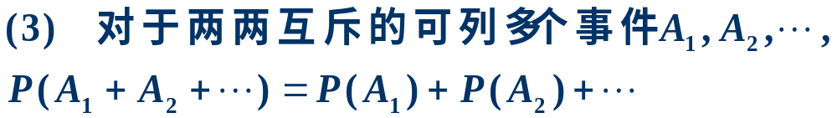
古典概率的性质
(1) 对任一事件A ,有

Slide 22
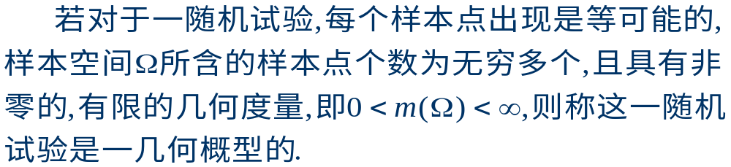
二、几何概率
概率的几何定义

Slide 23
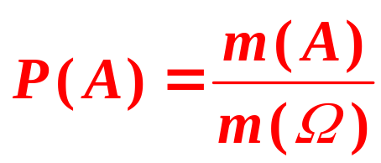
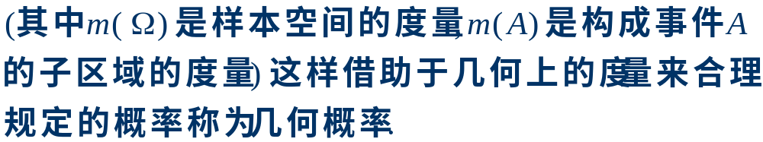
定义 当随机试验的样本空间是某个有界区域,并且任意一点落在度量 (长度, 面积, 体积) 相同的子区域是等可能的,则事件 A 的概率可定义为
说明 当古典概型（等可能）的试验结果为连续无穷多个时，归结为几何概率.

Slide 24
约会问题
例4 甲、乙两人相约在 0 到 T 这段时间内, 在预
定地点会面. 先到的人等候另一个人, 经过时间 t
( t<T ) 后离去.设每人在0 到T 这段时间内各时刻
到达该地是等可能的 , 且两人到达的时刻互不相关. 求甲、乙两人能会面的概率.

Slide 25
几何概率的性质
(1) 对任一事件A ,有

Slide 26


三. 概率的统计定义
频率
1. 在相同的条件下， 在n次随机试验中，事件A发生的次数为 n_{A}，称为A的频数，n_{A}/n 称为事件A发生的频率, 记为 f_{n}(A).
2. 频率的性质
3. 频率的特性: 波动性和稳定性

Slide 27




蒲丰投针试验
例5 1777年,法国科学家蒲丰(Buffon)提出了投针
试验问题.平面上画有等距离为a(>0)的一些平行直
线,现向此平面任意投掷一根长为l ( <a )的针,试求
针与任一平行直线相交的概率.
（参见习题解集）
历史上的掷币试验
试验者 | n | nA | fn(A)
蒲 丰 | 4040 | 2048 | 0.5080
K.皮尔逊 | 12000 | 6019 | 0.5106
K.皮尔逊 | 24000 | 12012 | 0.5005

Slide 28
频率的稳定性 —— 概率
若随着试验次数的增大，事件A发生的频率 f_{n}(A)在某个常数 p附近波动，则称该常数 p为事件A的概率，记为P(A) = p，并把这样定义的概率称为统计概率。

Slide 29
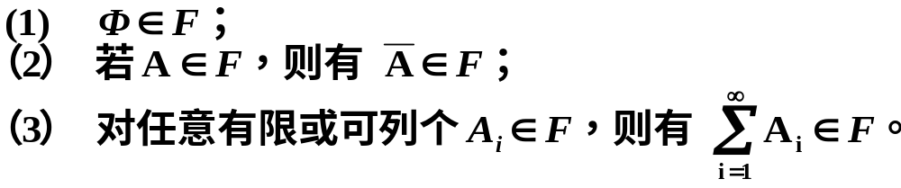
§3 概率的公理化体系
设S是样本空间，F 是 S 的某些子集构成的集合类，若该集合类对交并补运算封闭，则这些子集都可以视为是随机事件，因此可以称 F 为试验E的 “事件域”。
定义（事件域）: 设对随机试验E，其样本空间为S，
设F 是 S 的某些子集构成的集合类，并且满足
则称 F 为 S 上的事件域。
事件域指明了
什么是我们感兴趣的事件。

Slide 30
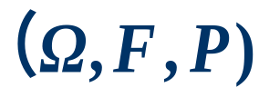
定义（概率）: 设S是样本空间, F 是事件域。 对于F 中的每个事件A，P(A)是定义在F上的一个实值函数, 若满足下列三个条件:
(1) 对任一事件A，有P(A)≥0; (非负性）
(2) P(S)=1 （规范性)
(3) 设A₁, A₂, … 是两两互不相容的事件，有
P(A₁ + A₂ + …) = P(A₁) + P(A₂) + … (可列可加性)
则称 P 为F上的概率测度函数，P(A)为事件A的概率。
称为概率空间。
非负归一和可加，
概率定义总不差

Slide 31
课后任务
自学：习题解集 1.2, 1.3, 1.4节
习题
习题一 ： 全作（1-9）

